Slide 1
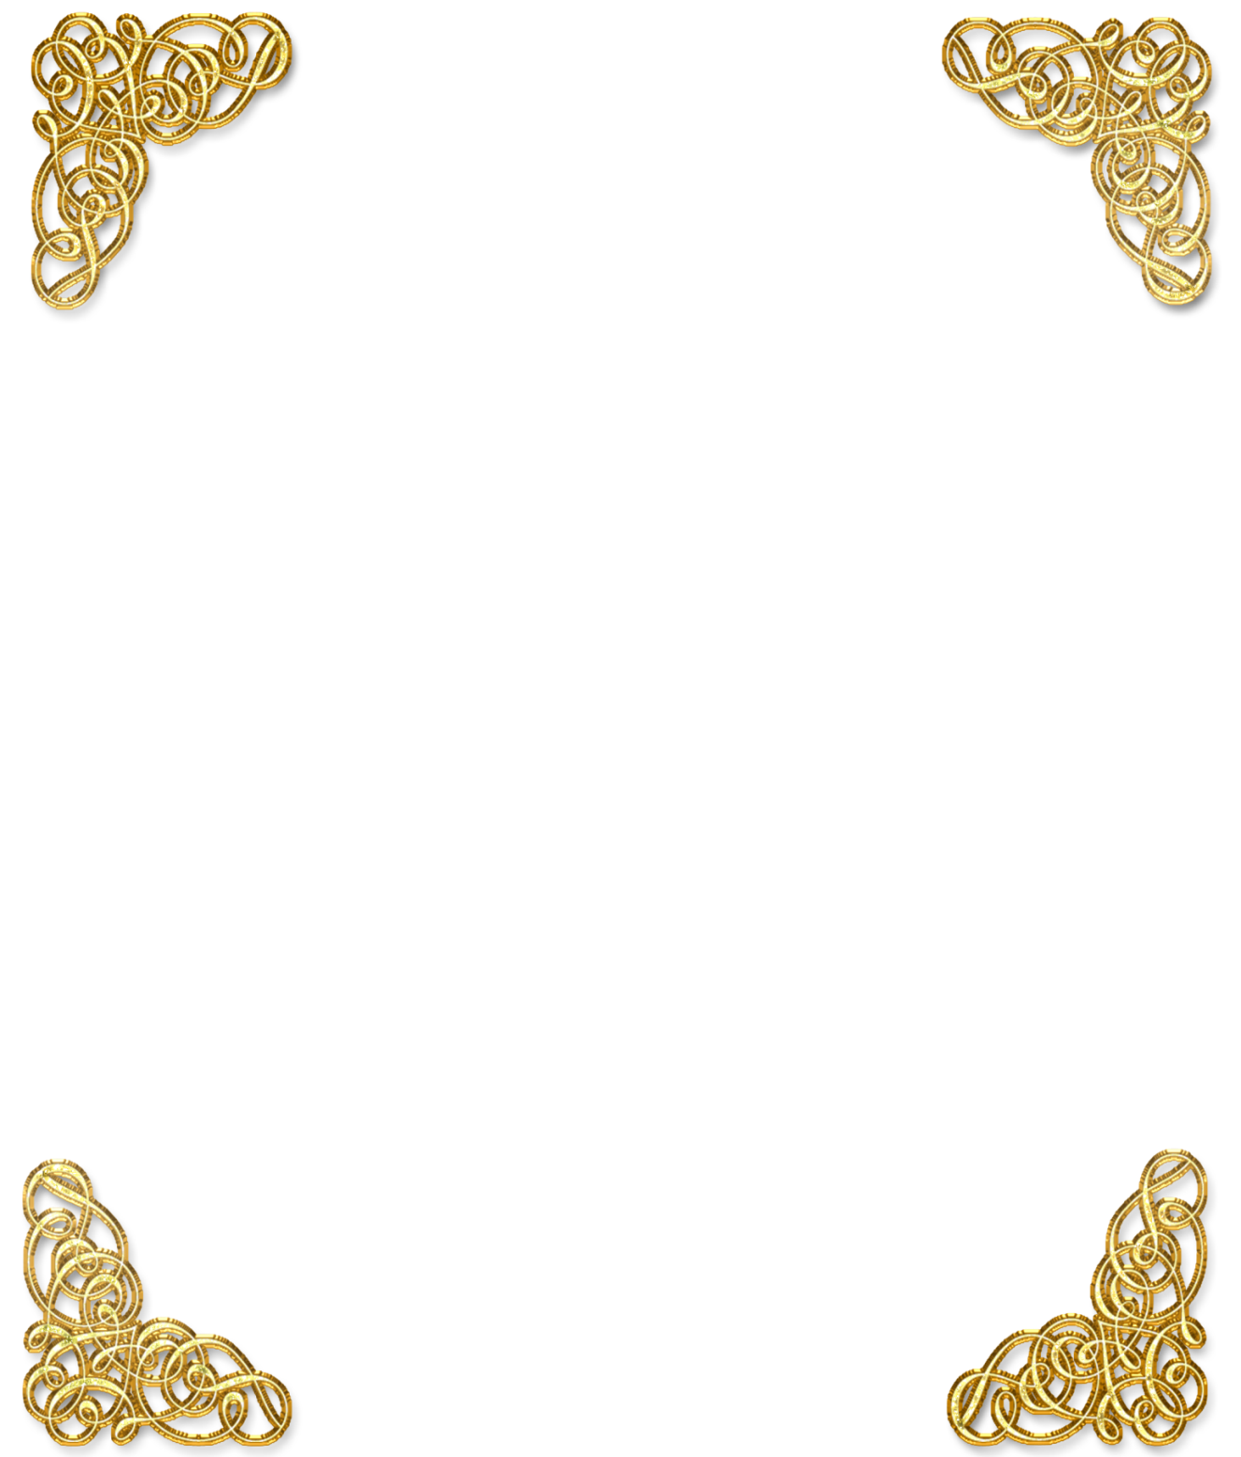
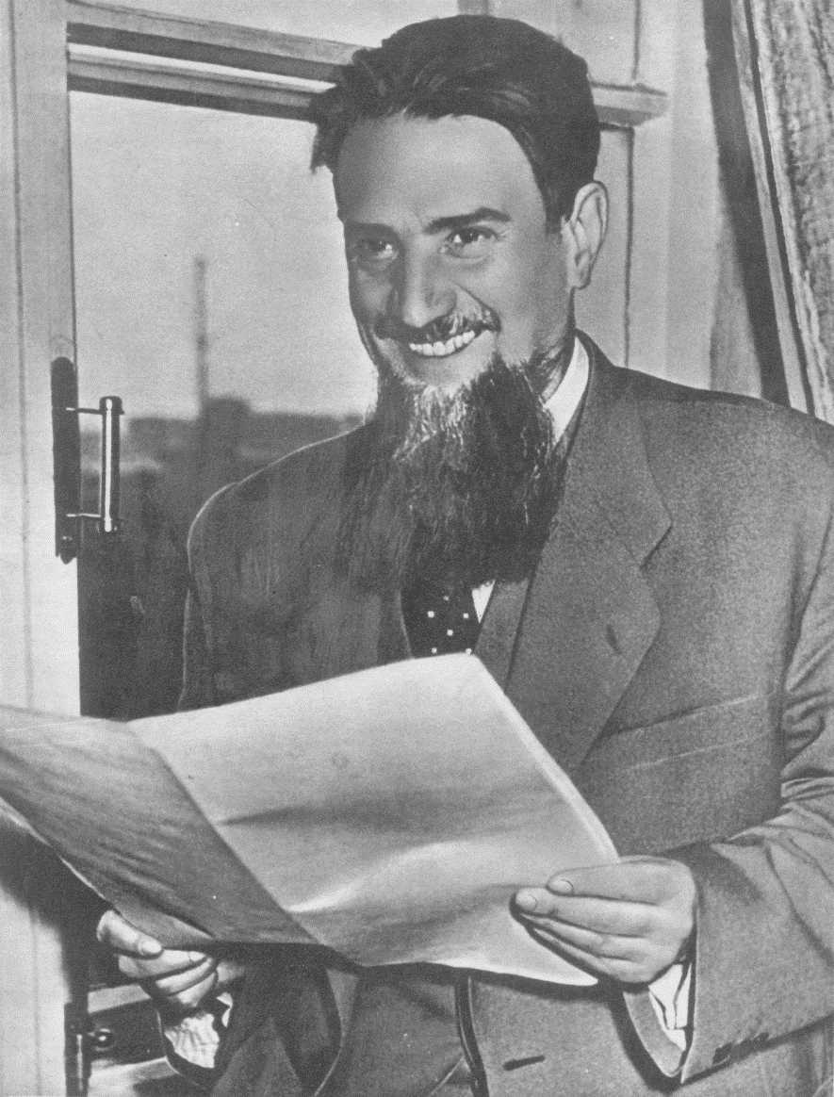
115 лет со дня рождения
Игоря Васильевича Курчатова
(1903-1960)
ПОДВИГ АКАДЕМИКА

Slide 2
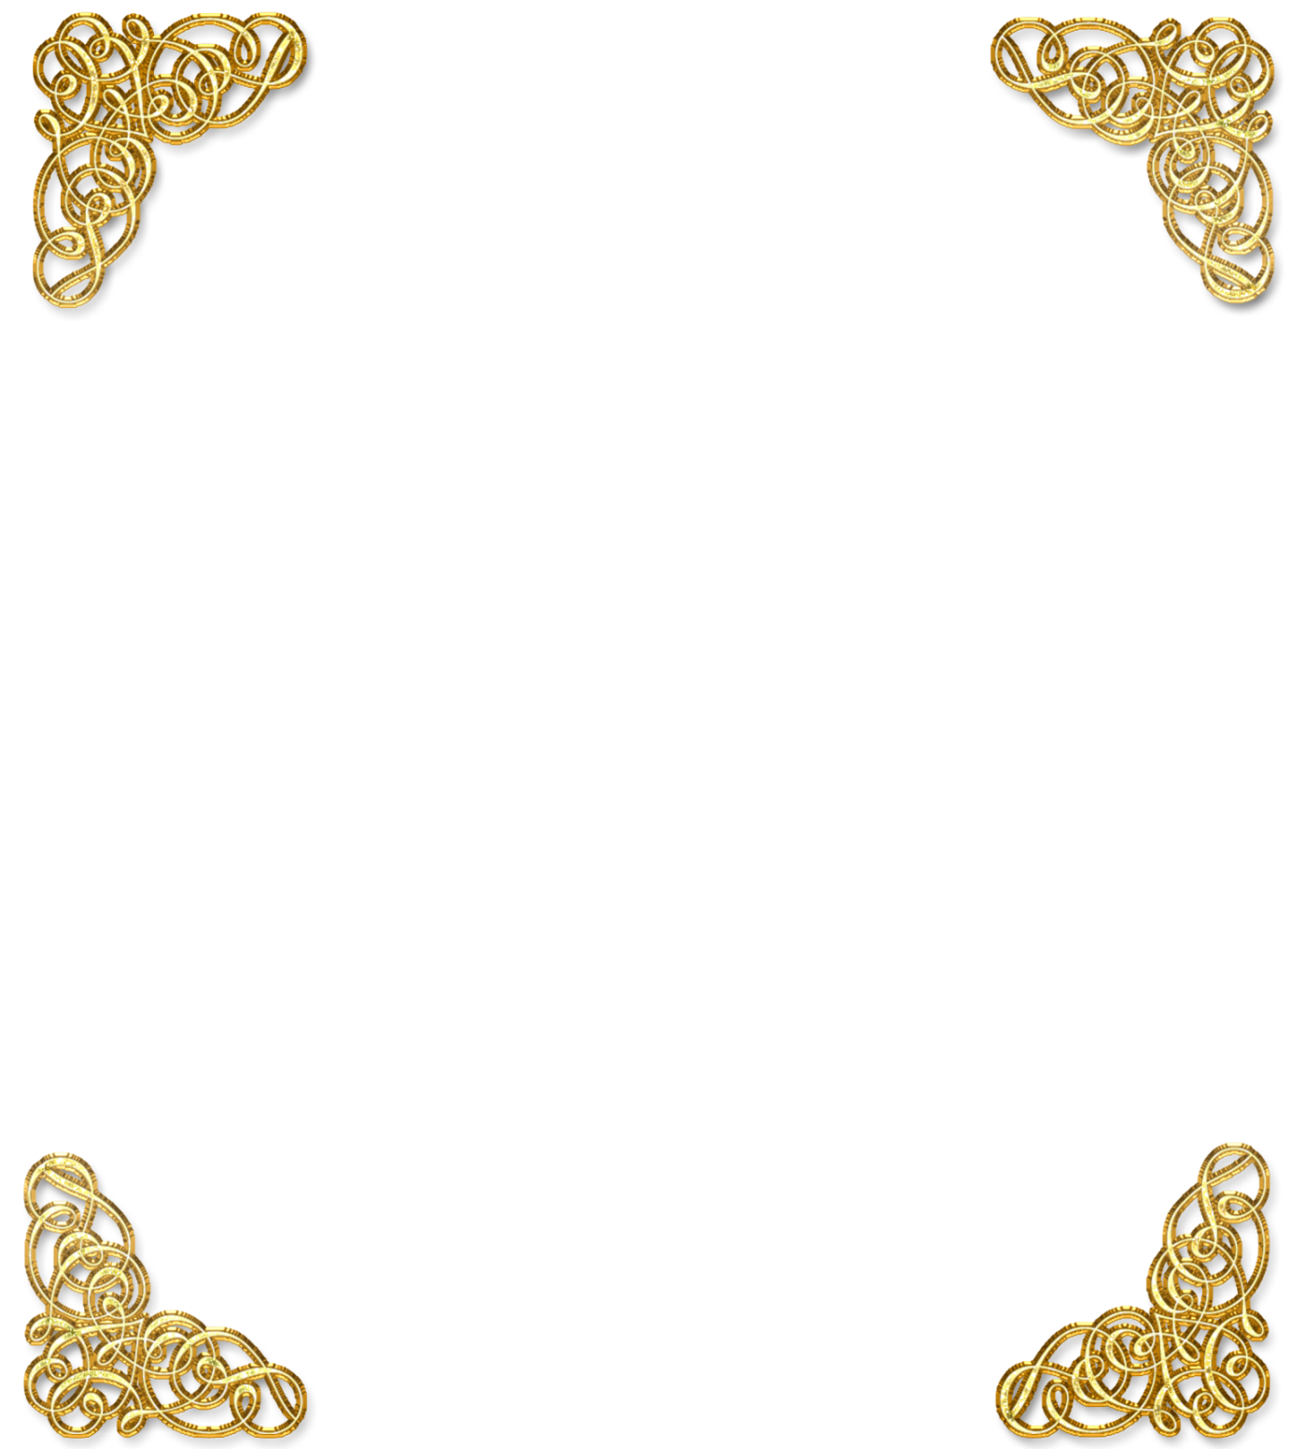
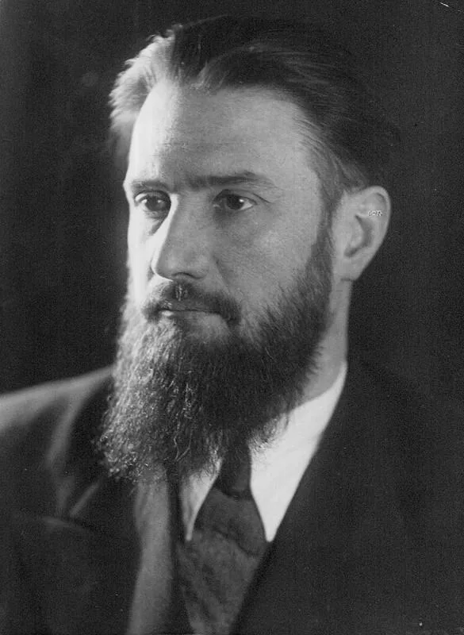
«Я счастлив, что родился в России и посвятил свою жизнь атомной науке великой Страны Советов».
И. В. Курчатов

Slide 3
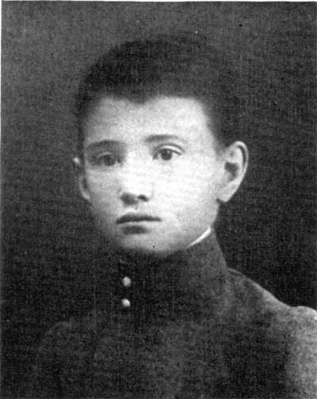
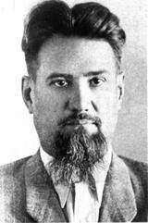
57 лет жизни…
Курчатов Игорь Васильевич прожил 57 лет. Родился он 12 января 1903 года в посёлке Симского завода на Южном Урале в семье землемера и учительницы. 7 февраля 1960 года он умер.

Slide 4
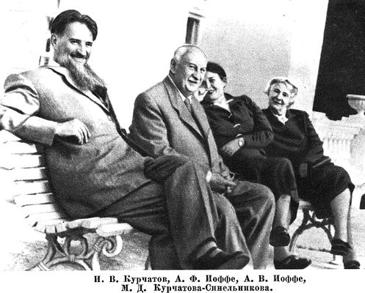
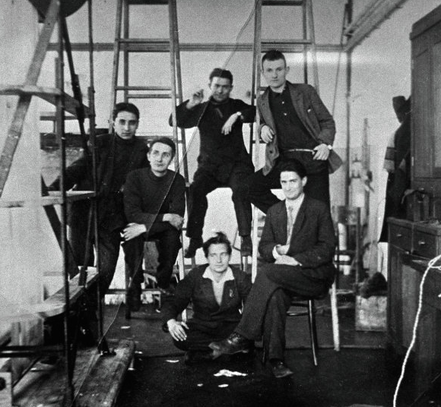
1911 год -поступил в казенную мужскую гимназию.
1912 год - 1920 г. обучался и окончил полный восьмилетний курс.
1920 год - И. В. Курчатов поступил в Таврический университет на физико-математический факультет.
1924 год - работал в гидрометеорологическом центре в Феодосии.
1925 год - стал научным сотрудником в Физико-техническом институте в Ленинграде под руководством академика А. Ф. Иоффе.
1927 год - женился на Марине Дмитриевне Синельниковой.
С 1 октября 1930 года заведующий физическим отделом Ленинградского физико-технического института.
Советский физик Игорь Курчатов (сидит справа) среди сотрудников Ленинградского физико-технического института.

Slide 5
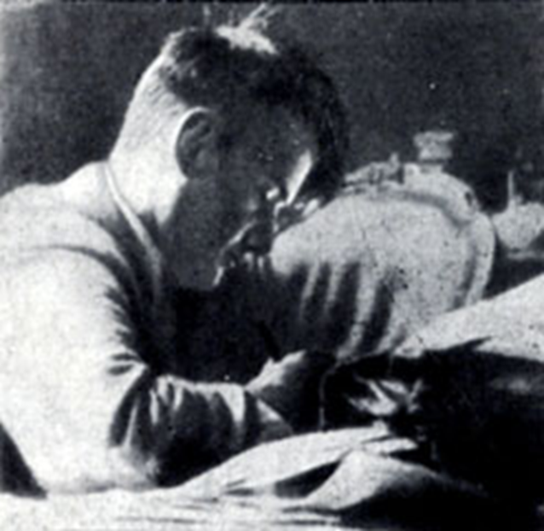
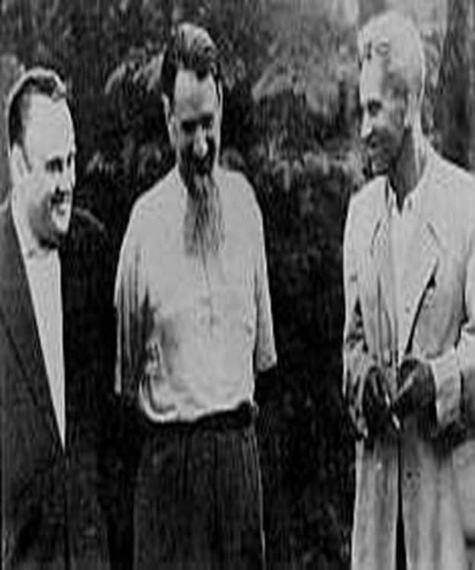
Научная деятельность
И. В. Курчатова
Свою научную деятельность Курчатов начал с изучения свойств диэлектриков и с в недавно открытого физического явления — сегнетоэлектричества.
Курчатов в период работы над сегнетоэлектриками, 1930 год.
С. П .Королев, И. В. Курчатов , И. В. Келдыш.

Slide 6
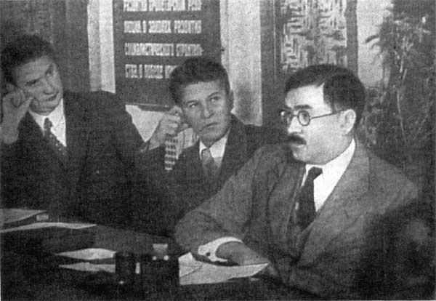
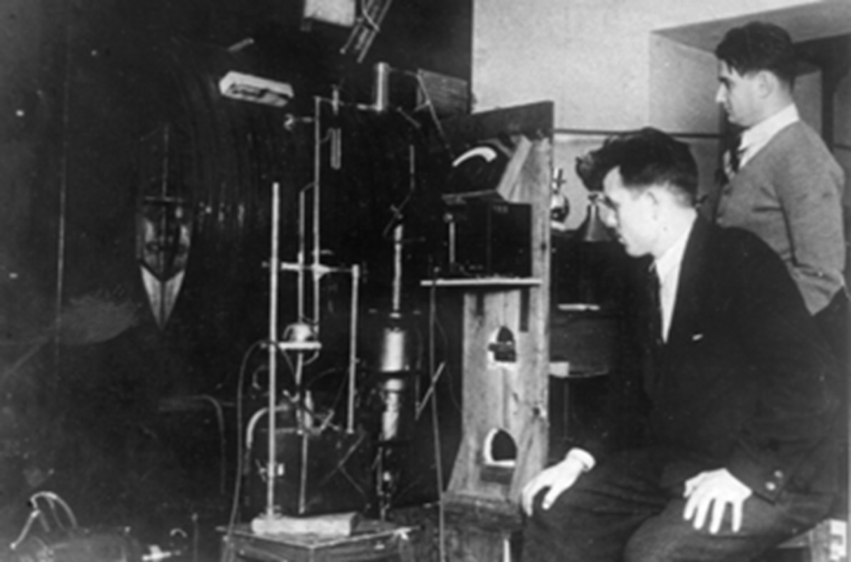
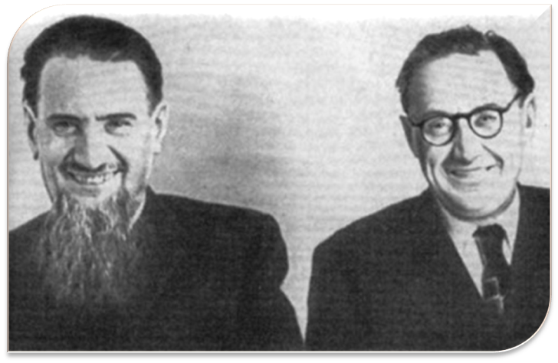
Одним из первых (в 1932 году) в СССР приступил к изучению физики атомных ядер.
В 1935 года сообщил об открытом им вместе с братом Борисом и Л. И. Русиновым новом явлении - изомерии искусственных атомных ядер.
Обсуждаются проблемы ядра... И. В. Курчатов, А. И. Алиханов, В. А. Фок (слева направо).
Курчатов вместе с братом Борисом

Slide 7
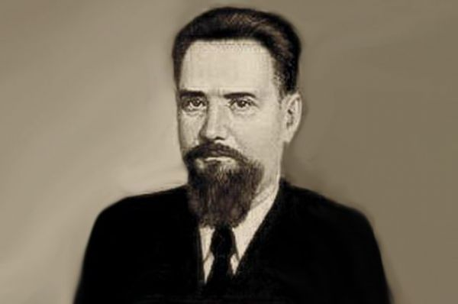
1933 год - профессор И. Курчатов возглавил оргкомитет первой Всесоюзной конференции по атомному ядру.
1937 год - утвержден в должности зав.кафедры экспериментальной физики ЛФТИ.
1938 год - выдвинут в действительные члены Академии наук СССР.
1939 год - избран депутатом Ленинградского городского Совета по 158 округу.

Slide 8
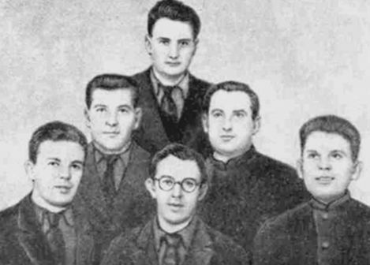
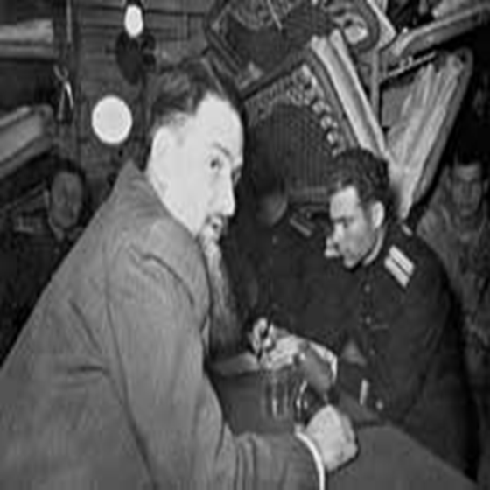
Первый период войны разрабатывал метод размагничивания боевых кораблей, борьбы с минами.
Участники работ по размагничиванию кораблей. В первом ряду – А.Р. Регель, Ю.С. Лазуркин, В.Д. Панченко, во втором ряду – П.Г. Степанов, Д.М. Гительмахер, в третьем – И.В. Курчатов. 1941 год.

Slide 9
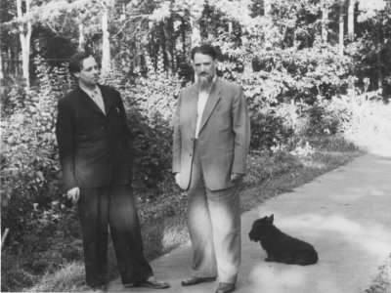
9 августа 1941 года - Курчатов приезжает в Севастополь и организует размагничивание кораблей Черноморского флота. (За эту работу получил Государственную премию СССР за 1942 год.)
С 1942 работал в Казани, затем Москве.
29 сентября 1943 года избран действительным членом АН СССР.
1948 году Курчатов вступил в ВКП(б). Делегат XX съезда КПСС.

Slide 10
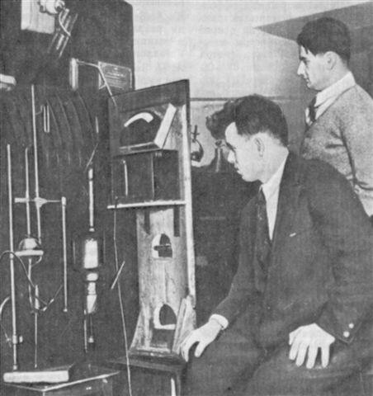
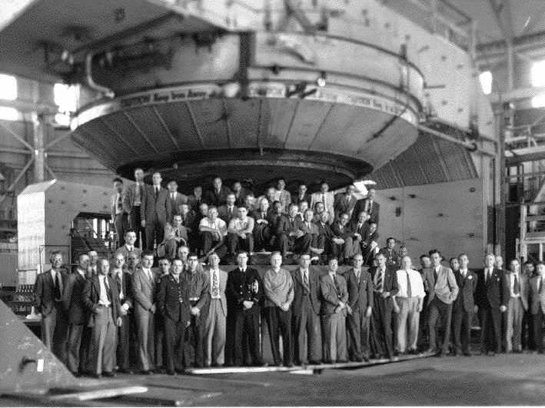
Вклад И. В. Курчатова
При его участии был создан первый в Европе циклотрон (1937).
Под его руководством был сооружен первый в Москве циклотрон (1944) .
Профессор И. В. Курчатов (стоит) с аспирантом М. Г. Мещеряковым за работой на первом советском циклотроне в радиевом институте, 1936 год.

Slide 11
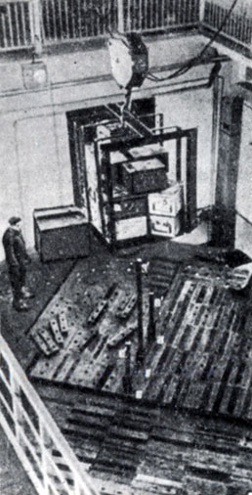
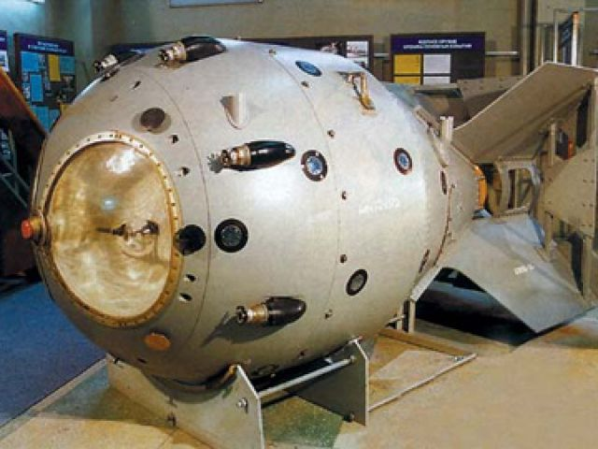
Первый в Европе атомный реактор(1946).
Создана первая советская атомная бомба (1949).

Slide 12
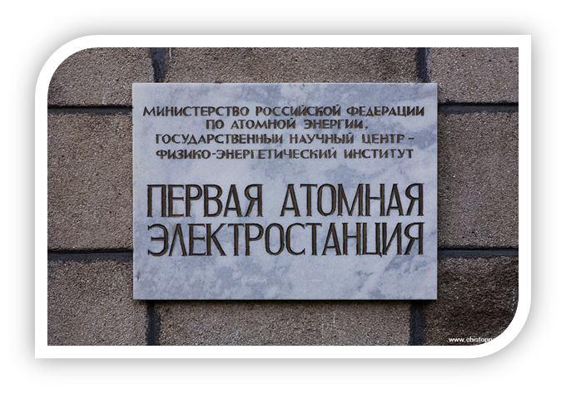
Первая советская водородная бомба.
Первая в мире термоядерная бомба (1953).
Первая в мире промышленная атомная электростанция (1954).

Slide 13
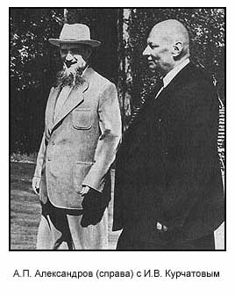
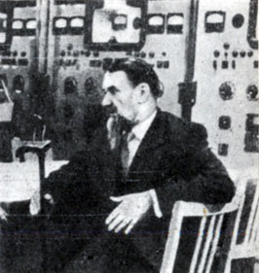
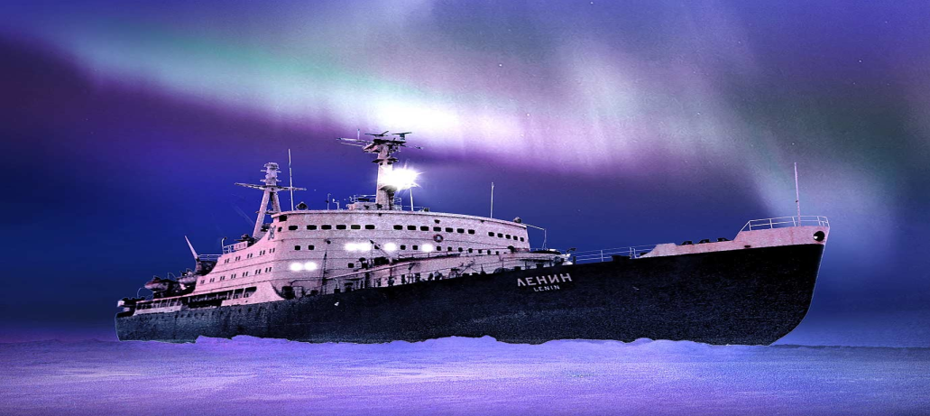
Первый в мире атомный реактор для подводных лодок (1958).
Крупнейшая установка для проведения исследований по осуществлению регулируемых термоядерных реакций (1958).
Атомных ледоколов (Атомный ледокол «Ленин» (1959).
И.В. Курчатов и
А.П. Александров.
В 1959 год - в первое плавание отправился советский атомный ледокол "Ленин.
За пультом «Огры».

Slide 14
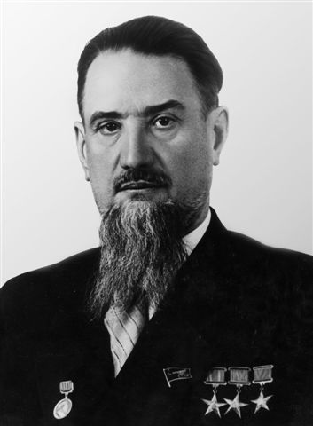
Наследие И. В. Курчатова
Что же осталось после его ухода?
Остались его научные труды и созданный им институт, носящий ныне имя Курчатова.
Осталась созданная крупная научная школа физиков-атомщиков.
Осталась благодарная память современников, которая должна быть сохранена их потомками.
Это крайне важно, ибо в наших сегодняшних буднях образ ученого в силу многих причин порой предстает существенно отличным от того, каким был академик Курчатов в действительности.

Slide 15
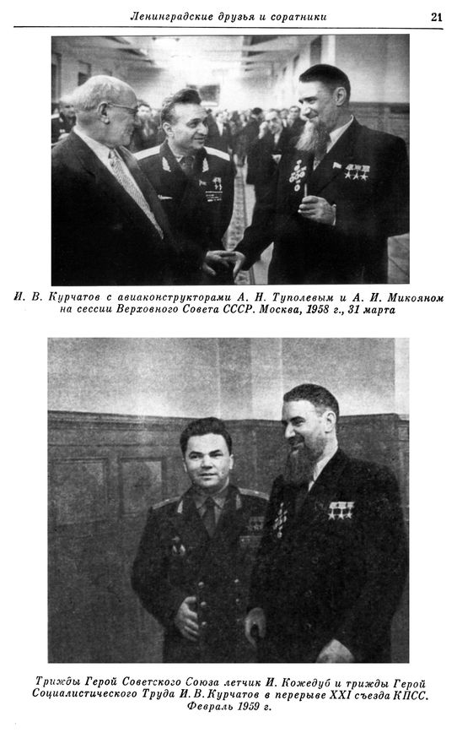
Награды И. В. Курчатова
Трижды Герой Социалистического Труда (29.10.1949, 08.12.1951, 04.01.1954).
Пять Орденов Ленина (10.06.1945, 29.10.1949, 10.01.1954, 19.09.1953, 11.09.1956).
Два Ордена Трудового Красного Знамени (04.10.1944, 06.03.1945).
Медали: «За Победу над Германией в Великой Отечественной войне 1941—1945 гг.», «За оборону Севастополя», «В память 800-летия Москвы».
Ленинская премия (07.09.1956).
Четыре Сталинские премии (1942, 29.10.1949, 06.12.1951, 31.12.1953).
Золотая медаль имени Леонарда Эйлера.
Серебряная медаль Мира имени Жолио-Кюри.
Почётный гражданин СССР.

Slide 16
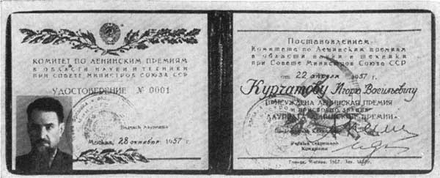
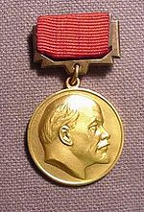
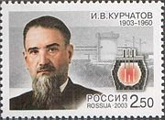
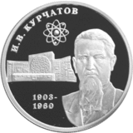
Его именем названы:
Названы города Курчатов в Курской области России, город Курчатов в Восточно-Казахстанской области Казахстана, и Курчатовский район Челябинска.
Во многих городах бывшего СССР в его
честь также названы улицы: в Киеве, Луганске, Днепропетровске, Липецке, Мариинском Посаде, Москве, Новосибирске, Обнинске, Припяти, Стерлитамаке, Железногорске, Барановичах, Северодонецке и других городах.
В самом северном районе Харькова, Пятихатках — Академгородке УФТИ, — находится проспект Академика Курчатова.
В Москве имя Курчатова носит средняя школа № 1189.
Крупнейший в России научный центр — «Курчатовский институт».
Белоярская атомная электростанция.
Первоначально искусственно синтезированный 104-й элемент периодической системы элементов — «Курчатовий».
Малая планета — астероид 2352 Курчатов.
И. В. Курчатов – первый лауреат Ленинской премии (1957).
Медаль лауреата Ленинской Премии
Реверс монеты Банка России достоинством 2 рубля, выпущенной к 100-летию И. В. Курчатова.

Slide 17
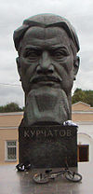
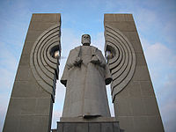
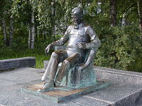
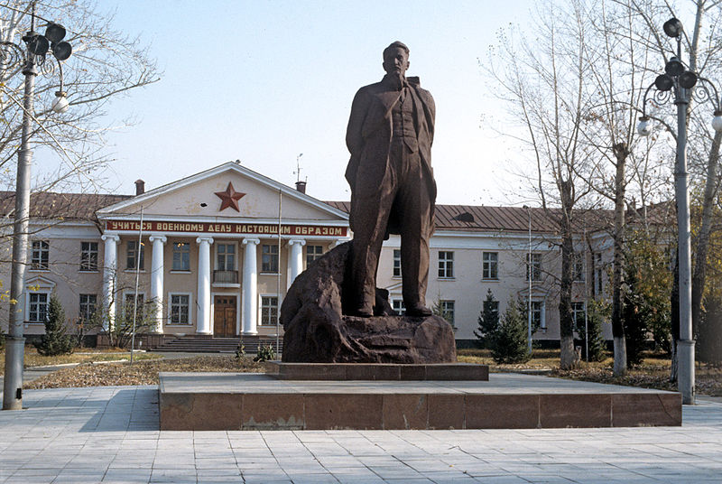
Памятники:
В Москве на площади его имени.
В городе Челябинске возле здания Южно-Уральского государственного университета (ЮУрГУ).
В городе Озёрске Челябинской области в сквере между улицей Ермолаева и проспектом Ленина.
В городе Дубне Московской области в начале улицы Курчатова.
В городе Обнинске Калужской области на улице Курчатова.
В городе Снежинске.
В городе Южноукраинске Николаевской области Украины.
На родине, в городе Симе Челябинской области.
В городе Курчатов Курской области на площади Свободы.
В городе Волгодонске перед главным корпусом завода Автоммаш.
В городе Курчатов в Восточно-Казахстанской области Казахстана на улице Курчатова.
Памятник Игорю Курчатову на площади его имени в Москве.
Памятник Курчатову в Челябинске на площади Науки.
Памятник одному из основателей Семипалатинского полигона — академику Курчатову, на фоне Центрального штаба полигона.
Памятник Курчатову на улице Курчатова в Обнинске.

Slide 18
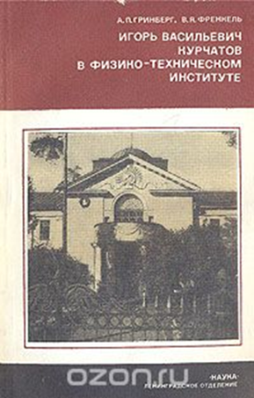
Воспоминания об Игоре Васильевиче Курчатове [Текст] / отв. ред. А. П. Александров ; [АН СССР, Ин-т атом. энергии]. - М. : Наука, 1988. - 494 с. - (Ученые СССР. Очерки, воспоминания, материалы).
Гринберг, А. П. Игорь Васильевич Курчатов в физико-техническом
институте (1925-1943) [Текст] / А. П. Гринберг, В. Я. Френкель ; под ред. В. М. Тучкевича ; АН СССР. - Л. : Наука, 1984. - 182 с.
Книга содержит 61 статью - о выдающемся ученом-физике, организаторе советской науки, трижды Герое Социалистического Труда, лауреате Ленинской премии, академике И. В. Курчатове (1903-1960).
Книга представляет законченное историко-физическое исследование научной и научно-организационной деятельности И. В. Курчатова в ФТИ.

Slide 19
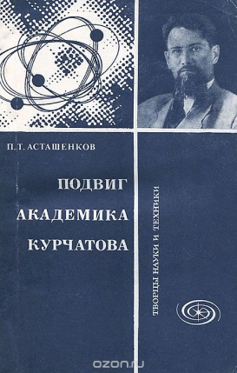
Книги о И,. В. Курчатове
Асташенков, П. Т. Подвиг академика Курчатова [Текст] / П. Т. Асташенков. - 2-е изд., доп. - М. : Знание, 1979. - 160 c. - (Творцы науки и техники).
Кикоин, И. К. Рассказы о физике и физиках [Текст] / И. К. Кикоин. - М. : Наука, 1986. - 154 с. - (Библиотечка "Квант" ; вып. 53).
Книга посвящена героической жизни и деятельности выдающегося советского физика, академика, трижды Героя Социалистического Труда, лауреата Ленинской премии И. В. Курчатова.
В книге собраны все статьи академика И. К. Кикоина, опубликованные в журнале «Квант». В них автор — очевидец многих важных событий - рассказывает о становлении физики в Советском Союзе, о выдающихся ученых.

Slide 20
Всех, кого заинтересовала презентация, приглашаем посетить ИБЦ ВолгГТУ. Ждем в ауд. В-208.

